Slide 1
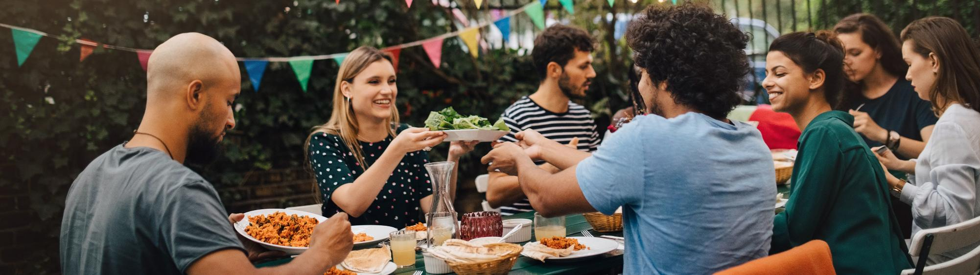
Module 6
COMMUNICATIE, SAMENWERKING & SERVICE
www.foodecocultureedu.eu

Slide 2
INHOUDS-OPGAVE
01
Inleiding & leerdoelen
02
Communicatie en storytelling in voedselsystemen
03
Samenwerking tussen onderwijs, industrie & maatschappij
04
Servicegericht leren en maatschappelijke betrokkenheid
05
Conclusie

Slide 3

01
INLEIDING

Slide 4
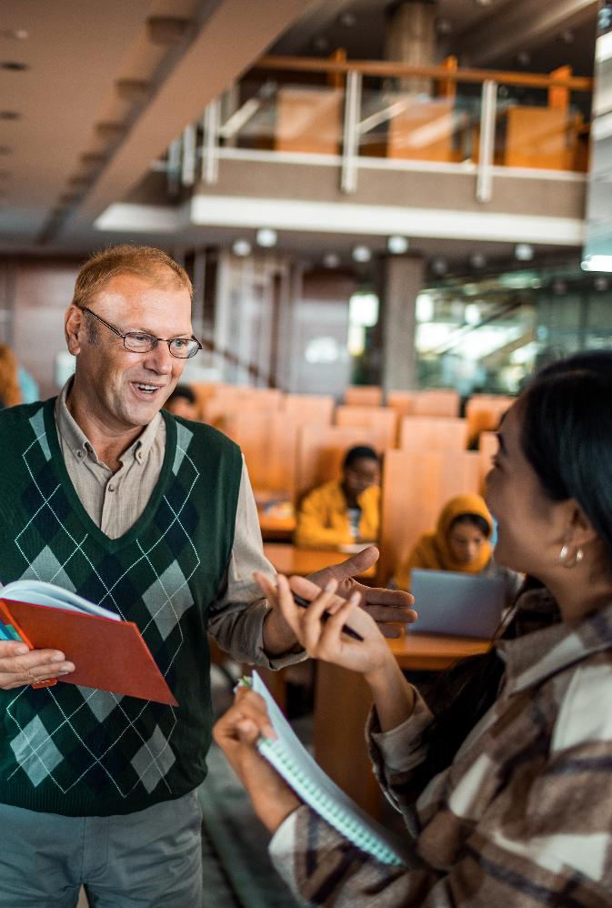
HET ONDERWERP
Deze module gaat over communicatie, samenwerking en dienstverlening in moderne voedselsystemen en voedingseducatie. Je leert hoe voedsel wordt besproken en gedeeld via cultuur, verhalen en dagelijkse gewoonten, en hoe dit invloed heeft op keuzes en gedrag.
Ook kijk je naar samenwerking tussen onderwijs, bedrijven en gemeenschappen om voedselproblemen aan te pakken. Met praktijkvoorbeelden en opdrachten ontdek je hoe kennis samen wordt ontwikkeld en gedeeld, met als doel eerlijkere, duurzamere en meer inclusieve voedselsystemen.

Slide 5
Leerdoelen
Focus: Hoe communicatie en samenwerking invloed hebben op voedselsystemen, onderwijs en dienstverlening in de samenleving, het bedrijfsleven en het hoger onderwijs.
Leerdoelen
Na deze module kun je:
Uitleggen hoe communicatie en samenwerking bijdragen aan inclusieve en duurzame voedselsystemen.
Analyseren hoe praktijkgericht leren en maatschappelijke betrokkenheid voedingseducatie verbeteren.
Samenwerking toepassen op echte vraagstukken rond voedsel, horeca en de samenleving.
Reflecteren op je eigen manier van communiceren binnen verschillende disciplines, culturen en sectoren

Slide 6

02
COMMUNICATIE EN STORYTELLING IN VOEDSELSYSTEMEN
Notes:
In dit gedeelte behandelen we:
Voeding als een vorm van communicatie die verband houdt met cultuur, identiteit en herinnering – korte inleiding (1 dia)
Hoe verhalen over voedsel waarden, gedrag en percepties van duurzaamheid vormgeven
Verschillen in de manier waarop over voedsel wordt gecommuniceerd tussen culturen, sectoren en disciplines
Wie creëert voedselverhalen en wiens stemmen ontbreken of worden gemarginaliseerd
De rol van marketing, media en digitale platforms bij het vormgeven van het begrip van voedsel
Ethische verantwoordelijkheden in voedselcommunicatie, waaronder transparantie en vertrouwen
https://www.fao.org/home/en – identiteit en cultuur
https://www.slowfood.com – storytelling
https://food.ec.europa.eu/horizontal-topics/farm-fork-strategy_en - communicatie
https://www.foodethicscouncil.org – communicatie
https://ich.unesco.org – Ethiek
https://civileats.com – ethiek

Slide 7
Eten als vorm van communicatie
Voedsel is ook een vorm van communicatie. Het laat culturele betekenissen, sociale waarden en gedeelde herinneringen zien. Voedsel voedt niet alleen het lichaam, maar vertelt ook iets over de geschiedenis, tradities en de relatie met de omgeving van mensen.
Maaltijden, eetgewoonten en rituelen laten zien wie we zijn en hoe we met elkaar verbonden zijn. Ze spelen een belangrijke rol in gemeenschappen.
Ook de Voedsel- en Landbouworganisatie van de Verenigde Naties, benadrukt dit. Zij zien voedsel als een krachtige uiting van cultuur, gemeenschapsgevoel en kennis die van generatie op generatie wordt doorgegeven.
Door voedsel als communicatie te bekijken, leer je niet alleen wat mensen eten, maar ook hoe, waarom, waar en met wie. Dit helpt om beter te begrijpen hoe voedsel gedrag, waarden en sociale structuren beïnvloedt.

Slide 8
Hoe verhalen over eten onze keuzes vormgeven
De nadruk te leggen op tradities, erfgoed en culturele continuïteit
Verhalen over voedsel beïnvloeden hoe mensen begrijpen wat voedsel betekent en waarom het belangrijk is. Deze verhalen gaan onder meer over:
herkomst
productiemethoden
culturele tradities
ethische waarden
Door verhalen wordt voedsel meer dan alleen een product. Het wordt verbonden met ideeën over kwaliteit, verantwoordelijkheid en identiteit.
Verhalen over voedsel geven vorm aan waarden door:
Duurzaamheid, zorg voor het milieu en biodiversiteit benadrukken
Voedsel te koppelen aan gezondheid, welzijn en levensstijlkeuzes
Emotionele banden te creëren door herinneringen, plaatsen en mensen

Slide 9
Verhalen over eten en gedrag
Verhalen over voedsel beïnvloeden ook gedrag en dagelijkse keuzes. De manier waarop voedsel wordt beschreven, gepromoot en gedeeld, bepaalt wat mensen kopen, eten en steunen. Zo kunnen verhalen bepaalde praktijken stimuleren, zoals lokaal kopen, minder verspillen of het steunen van kleinschalige producenten.
Verhalen over eten kunnen:
Koop- en eetgedrag beïnvloeden
De kijk op duurzaam en ethisch voedsel vormen
Vertrouwen in voedselproducenten en instellingen versterken of juist verminderen
Bepaalde eetpatronen normal maken andere naar de achtergrond drukken
Tegelijk vereenvoudigen deze verhalen vaak complexe voedselsystemen. Daarom is het belangrijk om kritisch te kijken: wiens perspectief wordt getoond en wat blijft buiten beeld?

Slide 10
Slow Food: Storytelling voor duurzame voedselsystemen
Slow Food is een internationale beweging die storytelling gebruikt om duurzame en cultureel verbonden voedselsystemen te stimuleren. De beweging ontstond in Italië en verzet zich tegen industriële voedselproductie door de nadruk te leggen op de relatie tussen voedsel, cultuur, mens en milieu. Slow Food promoot voedsel dat:
Door verhalen over traditionele gerechten, lokale producenten en bedreigde ingrediënten maakt Slow Food mensen bewust van verlies aan biodiversiteit, culturele tradities en milieuschade. Deze aanpak laat zien dat voedselkeuzes niet alleen persoonlijk zijn, maar ook ethische en maatschappelijke betekenis hebben.
Schoon – geproduceerd op een manier die ecosystemen en biodiversiteit beschermt
Eerlijk – met respect voor producenten, werknemers en lokale economieën
Goed – van hoge kwaliteit, smaakvol en cultureel betekenisvol

Slide 11
Voedselcommunica-tie in verschillende culturen
De manier waarop over voedsel wordt gesproken verschilt per cultuur en hangt samen met geschiedenis, waarden en de relatie met de omgeving. Deze context bepaalt hoe voedsel wordt gezien, gedeeld en wat als passend eetgedrag geldt.
Verschillen tussen culturen zie je bijvoorbeeld in:
Het belang van tradities, rituelen en samen eten
De rol van voedsel in religie of spiritualiteit
De omgang met dieren, planten en natuur
De betekenis van gastvrijheid, vieringen en zorg
In sommige culturen ligt de nadruk op delen, seizoensgebondenheid en respect voor tradities, terwijl in andere gemak, individuele keuze of innovatie centraal staan. Zonder aandacht voor deze verschillen kunnen misverstanden ontstaan, vooral in onderwijs, beleid en internationale voedselsystemen

Slide 12
Verschillen tussen sectoren en disciplines
Voedsel wordt ook verschillend benaderd binnen sectoren en disciplines. Elke sector gebruikt eigen doelen, taal en prioriteiten, wat kansen maar ook spanningen kan opleveren.
Voedselcommunicatie verschilt bijvoorbeeld in:
Onderwijs, focus op kennis, vaardigheden en kritisch denken
Industrie en marketing, focus op branding en verkoop
Beleid en overheid, focus op regels, veiligheid en volksgezondheid
Wetenschap en voeding, focus op data en bewijs
Gemeenschap en maatschappelijk organisaties, focus op praktijk, toegankelijkheid en rechtvaardigheid
Deze verschillen kunnen leiden tot tegenstrijdige boodschappen over gezondheid en duurzaamheid. Inzicht hierin helpt om beter te communiceren, samen te werken en informatie kritisch te beoordelen.

Slide 13
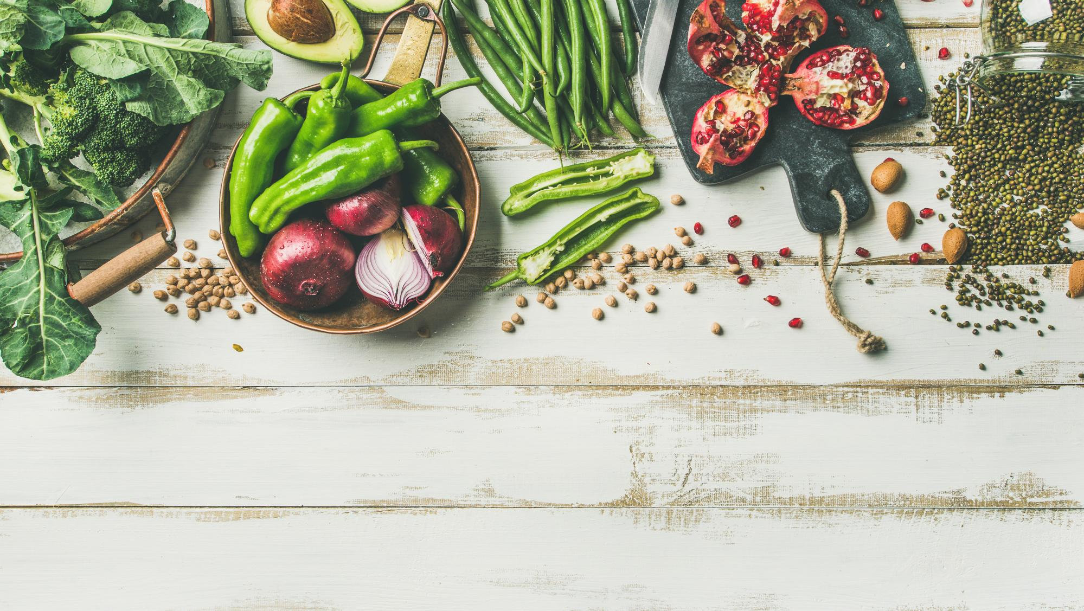
Wie bepaalt het verhaal achter ons eten?
Verhalen over eten ontstaan niet vanzelf. Ze worden gemaakt, gekozen en verspreid door verschillende partijen, elk met eigen belangen en invloed.
Kernvraag: Wie zijn de storytellers?
Veelvoorkomende storytellers zijn:
Voedingsbedrijven en merken
Marketingbureaus en adverteerders
Media en food journalisten
Overheden en beleidsmakers
Academische en wetenschappelijke instellingen
Deze partijen hebben vaak meer toegang tot platforms, geld en zichtbaarheid. Daardoor bepalen zij vaak welke verhalen we horen en wat als normaal, wenselijk of duurzaam wordt gezien.

Slide 14
Welke stemmen worden niet gehoord?
Voedselcommunicatie bestaat uit veel verschillende stemmen. Steeds meer aandacht gaat uit naar perspectieven die eerder minder zichtbaar waren. Het meenemen van praktijkervaring en lokale kennis zorgt voor rijkere en meer gebalanceerde verhalen.
Belangrijke perspectieven zijn onder meer:
Kleinschalige boeren en producenten
Migranten en informele voedselwerkers
Inheemse gemeenschappen en dragers van traditionele kennis
Mensen met een laag inkomen die te maken hebben met voedselonzekerheid
Vrouwen en minderheidsgroepen
Door deze stemmen mee te nemen, ontstaat een realistischer beeld van voedselsystemen. Initiatieven zoals Civil Eats dragen bij aan meer inclusieve en transparante voedselcommunicatie, met aandacht voor gemeenschap, arbeid en rechtvaardigheid.

Slide 15
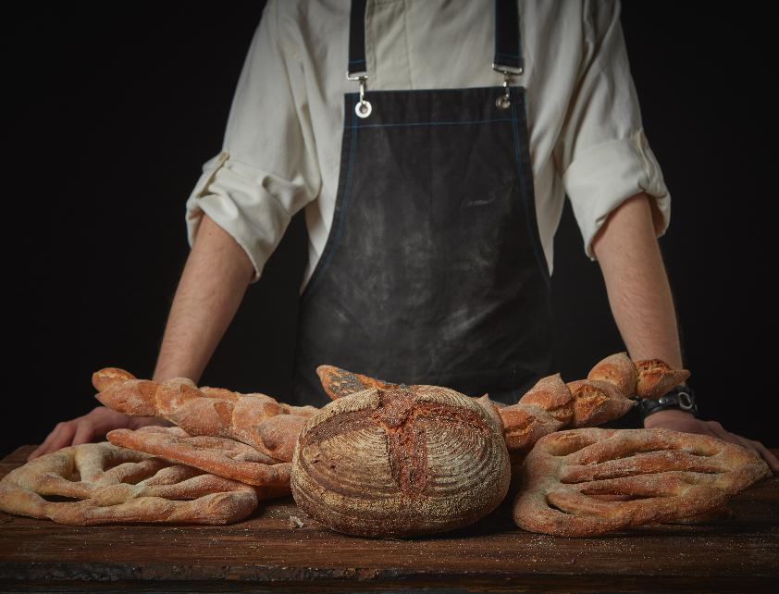
Marketing gerelateerd aan eten
Marketing speelt een belangrijke rol in hoe voedsel wordt gezien en gewaardeerd. Via reclame, verpakkingen en campagnes wordt voedsel vaak simpel en aantrekkelijk gepresenteerd, wat de keuzes van consumenten beïnvloedt
Marketing benadrukt vaak:
Smaak, gemak en lifestyle
Claims over gezondheid, versheid of duurzaamheid
Emoties via beelden en verhalenlen
Deze boodschappen sturen wat mensen vertrouwen en kiezen, en maken marketing een krachtige invloed binnen voedselsystemen.

Slide 16
De media en de beeldvorming rond voedsel
Media, zoals televisie, kranten en online journalistiek, spelen een belangrijke rol in hoe we voedsel begrijpen. Ze bepalen welke onderwerpen aandacht krijgen, zoals voeding, duurzaamheid, voedselveiligheid en innovatie.
De keuze en framing van voedselverhalen bepalen wat zichtbaar wordt en wat niet. De manier waarop voedsel in de media wordt weergegeven, kan:
Het bewustzijn vergroten over uitdagingen en oplossingen in het voedselsysteem
Het publieke debat en de opinie over voedselkwesties beïnvloeden
Complexe onderwerpen vereenvoudigen voor nieuwsformats en trends

Slide 17
Digitale platforms en ethiek
Digitale platforms hebben voedselcommunicatie sterk veranderd. Sociale media, blogs en video’s maken snelle uitwisseling en bredere deelname mogelijk. Merken, educators, influencers en gemeenschappen kunnen direct met het publiek communiceren, waardoor meer verschillende verhalen zichtbaar worden.
Deze platforms beïnvloeden eetgewoonten, trends en consumentengedrag, en ondersteunen tegelijk leren en dialoog over voedselsystemen. Op Europees niveau benadrukt de Farm-to-Fork-strategie het belang van duidelijke en betrouwbare communicatie om duurzame keuzes te stimuleren.

Slide 18

Ethiek in voedselcommunicatie
Effectieve voedselcommunicatie gaat niet alleen om duidelijkheid, maar ook om eerlijkheid en vertrouwen. Ethische communicatie betekent transparant zijn over herkomst, productiemethoden en waarden, en misleiding of overdrijving vermijden.
Het vraagt ook bewustzijn van de impact van boodschappen op keuzes, culturen en welzijn. Verantwoord communiceren versterkt het vertrouwen tussen producenten, consumenten en de samenleving, en draagt bij aan beter geïnformeerde en inclusieve voedselsystemen.

Slide 19

VIDEO - Digitale food-storytelling & marketing
Deze video laat zien hoe storytelling de marketing van voedsel versterkt. Het helpt merken een emotionele band op te bouwen, waarden en tradities te benadrukken en producten herkenbaar te maken.
De video laat ook zien hoe digitale storytelling wordt gebruikt om verhalen te delen over eetcultuur, productie en merkidentiteit, belangrijke aspecten van moderne voedselcommunicatie.
De kracht van storytelling in voedselmarketing

Slide 20

Een podcast over voedselcommunicatie
“Food for Europe” is een Europese podcastserie over voedsel, landbouw, duurzaamheid en beleid binnen de EU. Via interviews met experts laat de podcast zien hoe er over voedselsystemen wordt gecommuniceerd en hoe beleid en publieke verhalen zich ontwikkelen.
Elke aflevering biedt inzicht in actuele ontwikkelingen, zoals digitale communicatie, betrokkenheid van consumenten en de waarden achter Europese voedselverhalen.

Slide 21

03
SAMENWERKING TUSSEN HET ONDERWIJS, HET BEDRIJFSLEVEN EN MAATSCHAPPIJ
Notes:
Waarom uitdagingen in het voedselsysteem samenwerking tussen verschillende sectoren vereisen
De rol van voedingseducatie, de horeca, de industrie en lokale gemeenschappen
Samenwerken op het snijvlak van disciplines zoals voeding, cultuur, duurzaamheid en het bedrijfsleven
Co-creatie met producenten, keukens, voedselhubs en gemeenschapsinitiatieven
Communicatie, vertrouwen en macht in partnerschappen op het gebied van voedsel
FAO – Voedselsystemen en partnerschappen https://www.fao.org/
Voedselsystemen en duurzaamheid https://food.ec.europa.eu
EIT Food – Partnerschappen voor onderwijs en innovatie https://www.eitfood.eu
RUN-EU (Regional University Network – Europe) https://run-eu.eu
Europees netwerk van Living Labs (ENoLL) https://enoll.org
Food Ethics Council https://www.foodethicscouncil.org

Slide 22
Waarom samenwerking nodig is bij voedseluitdagingen
Uitdagingen in het voedselsysteem zijn complex en met elkaar verbonden. Thema’s zoals klimaatverandering, voedselonzekerheid, volksgezondheid, biodiversiteitsverlies en arbeidsomstandigheden raken alle schakels: van productie tot consumptie en afval. Deze vraagstukken worden beïnvloed door ecologische, sociale, culturele en economische factoren en kunnen daarom niet door één sector alleen worden opgelost.
Samenwerking is daarom essentieel voor duurzame en inclusieve voedselsystemen. Door sectoren te verbinden, worden verschillende vormen van kennis en ervaring samengebracht en kunnen problemen breder en effectiever worden aangepakt. Ook de Voedsel- en Landbouworganisatie van de Verenigde Naties benadrukt dat partnerschappen cruciaal zijn voor sterke, veerkrachtige en duurzame voedselsystemen op de lange termijn.

Slide 23
Voedselsystemen bestaan uit veel verschillende actoren, zoals producenten, verwerkers, retailers, opleiders, beleidsmakers en consumenten. Zij werken vanuit verschillende contexten en prioriteiten, wat zonder samenwerking kan leiden tot versnippering.
Samenwerking in voedselsystemen richt zich op:
Het verbinden van milieu-, sociale en economische doelen
Koppelen van beleid aan de praktijk
Delen van verantwoordelijkheid voor resultaten
Op Europees niveau stimuleert de Europese Commissie geïntegreerde aanpakken die voedselbeleid verbinden met duurzaamheid, gezondheid en onderwijs. Samenwerking zorgt voor meer samenhang en betere aansluiting op lokale en regionale behoeften.
Samenwerking binnen voedselsystemen

Slide 24
De rol van het onderwijs, de industrie, de horeca en de maatschappij
Verschillende sectoren hebben elk een eigen, maar aanvullende rol in samenwerkende voedselsystemen. Hoger onderwijs draagt bij aan kennis, vaardigheden en kritisch denken, en biedt ruimte voor interdisciplinair en praktijkgericht leren.
De industrie en horeca beïnvloeden voedselsystemen via inkoop, innovatie en dagelijkse keuzes. Lokale gemeenschappen brengen praktijkervaring, culturele kennis en inzicht in toegankelijkheid en rechtvaardigheid.
Goede samenwerking erkent deze rollen en stimuleert dialoog tussen onderwijs, praktijk en maatschappij.

Slide 25
Interdisciplinair werken
Uitdagingen in het voedselsysteem raken meerdere disciplines, zoals voeding, cultuur, duurzaamheid, economie, gezondheid en beleid. Door interdisciplinair te werken, worden problemen vanuit verschillende perspectieven bekeken en wordt voorkomen dat belangrijke sociale en culturele aspecten worden gemist.
Interdisciplinaire samenwerking draagt bij aan:
Een breder begrip van het voedselsysteem
Integratie van wetenschappelijke, culturele en economische kennis
Sterkere banden tussen onderzoek, onderwijs en praktijk
Europese initiatieven zoals EIT Food en RUN-EU bevorderen actief interdisciplinair leren en partnerschappen tussen het onderwijs, de industrie en regio.

Slide 26
Co-creatie in voedselsystemen
Co-creatie betekent samen oplossingen ontwikkelen, in plaats van dat alleen experts dit doen. In voedselsystemen werken bijvoorbeeld producenten, keukens, voedselhubs, opleiders, onderzoekers en maatschappelijke organisaties samen aan gezamenlijke uitdagingen. Netwerken zoals het European Network of Living Labs stimuleren dit door ruimte te bieden voor experiment en samenwerking in de praktijk. Zo wordt innovatie verbonden met dagelijkse voedselpraktijken.
oplossingen die aansluiten bij de lokale context
Wederzijds leren en kennis delen
Meer vertrouwen, eigenaarschap en impact op de lange termijn

Slide 27
Succesvolle samenwerking in voedselsystemen vraagt om duidelijke en inclusieve communicatie. Partners komen vaak uit onderwijs, industrie, horeca, beleid en gemeenschappen, met verschillende doelen, taal en werkwijzen. Zonder goede afstemming kan samenwerking versnipperen of door één perspectief worden gedomineerd.
Effectieve communicatie betekent helderheid over doelen, rollen en verwachtingen, en ruimte voor dialoog en feedback. Het vraagt ook erkenning van verschillende vormen van kennis, zoals expertise, praktijkervaring en culturele inzichten. Respectvolle en transparante communicatie versterkt duurzame samenwerking.
Communicatie en vertrouwen in partner-schappen

Slide 28
Vertrouwen, macht en deelname
Vertrouwen is een belangrijk onderdeel van samenwerking in voedselsystemen, maar het ontstaat niet automatisch. Verschillen in macht, zoals toegang tot financiering, institutionele positie of expertise, beïnvloeden wie gehoord wordt, wie beslissingen neemt en welke kennis wordt gewaardeerd. Als hier geen aandacht voor is, kan samenwerking bestaande ongelijkheden versterken.
Inclusieve samenwerking vraagt om bewust omgaan met deze machtsverschillen. Dit betekent samen beslissingen nemen, ruimte geven aan stemmen uit de gemeenschap en naast academische en professionele kennis ook ervaringskennis erkennen. Wanneer vertrouwen wordt opgebouwd op basis van eerlijke participatie en wederzijds respect, leidt dit tot sterkere en rechtvaardigere samenwerking.

Slide 29
Ethische samenwerking in voedselsystemen
Ethische reflectie versterkt samenwerking in voedselsystemen. Het helpt partners nadenken over eerlijkheid, transparantie, verantwoordelijkheid en langetermijneffecten, vooral bij samenwerking tussen sectoren en met gemeenschappen.
Organisaties zoals de Food Ethics Council benadrukken het belang van ethiek in besluitvorming en partnerschappen. In plaats van vaste regels bieden ethische kaders ruimte voor voortdurende reflectie: hoe verloopt de samenwerking, wie profiteert en wat kan beter?
Door ethisch bewustzijn mee te nemen in communicatie en samenwerking, ontstaan sterkere, eerlijkere en duurzamere voedselsystemen.

Slide 30

FoodSHIFT 2023
FoodSHIFT 2030 is een EU-initiatief dat universiteiten, bedrijven, overheden, maatschappelijke organisaties en burgers samenbrengt om voedselsystemen duurzamer te maken.
Het project gebruikt voedsel als vertrekpunt voor thema’s zoals gezonde voeding, voedselverspilling en milieu-impact. Via living labs, pilots en activiteiten in de gemeenschap wordt kennis samen ontwikkeld, in plaats van eenzijdig gedeeld.
FoodSHIFT 2030 laat zien hoe samenwerking tussen onderwijs, industrie en gemeenschappen kan leiden tot innovatie die lokaal relevant is en bijdraagt aan bredere duurzaamheidsdoelen.

Slide 31
Opdracht - Samenwerken in voedselsystemen
Denk na over de rol van samenwerking bij het aanpakken van uitdagingen in het voedselsysteem.
Welke sectoren of disciplines zijn volgens jou het belangrijkst voor voedselduurzaamheid?
Hoe beïnvloeden macht, middelen en expertise de samenwerking?
Welke vaardigheden heb je nodig om goed te communiceren en vertrouwen op te bouwen?
Hoe kan samenwerking zowel leren als impact in de praktijk versterken?
Koppel deze vragen aan je eigen studie, interesses of lokale voedselcontext

Slide 32
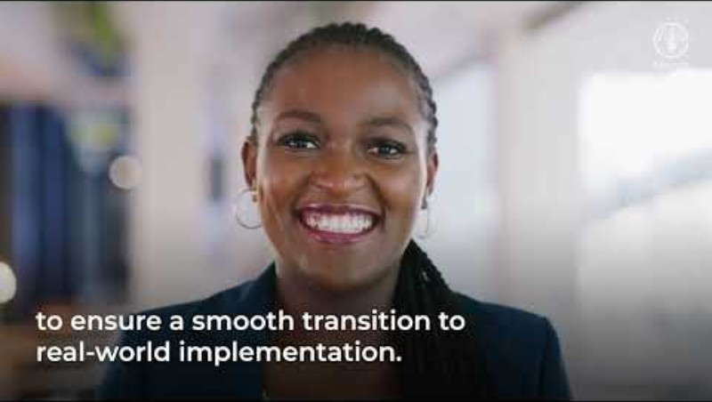
Partnerschappen en samenwerkingen in voedselsystemen
Deze korte video van de Voedsel- en Landbouworganisatie van de Verenigde Naties laat zien waarom samenwerking essentieel is voor duurzame en veerkrachtige voedselsystemen. De video toont hoe verschillende partijen hun kennis, middelen en ervaring combineren om gezamenlijke uitdagingen aan te pakken.
Bekijk de video en noteer één voorbeeld waarbij samenwerking tot betere resultaten leidt dan individueel werken.
FAO’s Innovation Policy Labs: Samenwerken en co-creëren voor de transformatie van agrovoedingssystemen

Slide 33
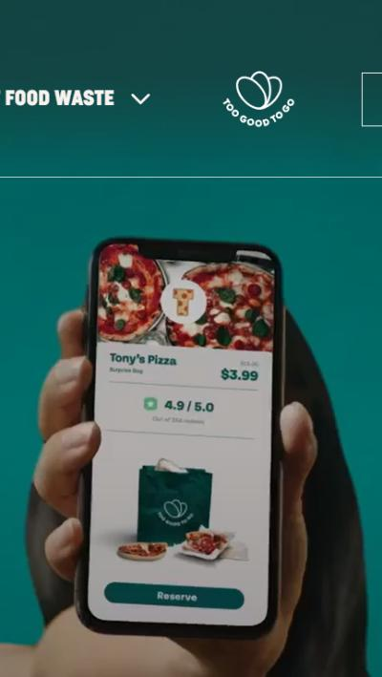
Too Good To Go
Too Good To Go is een in Denemarken opgericht bedrijf met een Europese reikwijdte dat zich inzet voor het terugdringen van voedselverspilling in de hele voedselketen. Het is actief in tal van EU-landen en werkt samen met levensmiddelenwinkels, horecabedrijven, lokale overheden en consumenten.
https://www.toogoodtogo.com/en-us
Klik om te lezen
Notes:
Communicatie
Gebruikt duidelijke, toegankelijke boodschappen om het bewustzijn over voedselverspilling en de milieu-impact ervan te vergroten
Brengt complexe duurzaamheidskwesties over via eenvoudige dagelijkse handelingen
Maakt gebruik van digitale verhalen, campagnes en data om het gedrag van consumenten te veranderen
Samenwerking
Werkt samen met restaurants, cafés, supermarkten, bakkerijen en voedselproducenten
Werkt samen met lokale overheden, scholen en ngo's om de impact te vergroten
Stemt bedrijfsdoelstellingen af op sociale en ecologische waarden
Diensten
Biedt een praktische dienst aan die ten goede komt aan bedrijven, consumenten en het milieu
Ondersteunt lokale voedingsbedrijven door afval te verminderen en waarde terug te winnen

Slide 34

04
SERVICEGERICHT LEREN EN MAATSCHAPPELIJKE BETROKKENHEID
Notes:
In dit hoofdstuk behandelen we het volgende:
Voeding is een natuurlijk startpunt voor service-based learning omdat het lokaal, sociaal en gedeeld is
Servicegerichte voedselprojecten verbinden onderwijs met dagelijkse praktijken zoals verbouwen, koken, inkopen en eten
Leren is het meest effectief wanneer studenten samenwerken met voedselgemeenschappen (producenten, koks, markten, ngo's) in plaats van op te treden als externe experts
Betrokkenheid rond voedsel brengt kwesties als toegang, rechtvaardigheid, duurzaamheid en culturele kennis naar voren
Ethische betrokkenheid bij voedsel vereist respect voor lokale kennis, arbeid en levenservaring
https://education.ec.europa.eu – service learning in het hoger onderwijs
https://www.unesco.org – maatschappelijke betrokkenheid
https://www.foodsystemsjournal.org – service learning in de horeca
https://sustainablefoodtrust.org – voedselprojecten en co-creatie
https://foodpolicynetworks.org – voedselprojecten en co-creatie
https://www.oecd.org/education - maatschappelijke betrokkenheid
https://enoll.org – Living Labs
https://jpi-urbaneurope.eu – co-creatie/Living Labs

Slide 35
Eten als uitgangspunt voor praktijkgericht leren
Voeding is een geschikt vertrekpunt voor servicegericht leren, omdat het lokaal, sociaal en herkenbaar is. Iedereen heeft dagelijks met voedsel te maken, waardoor het relevant is voor studenten uit verschillende disciplines. Voeding verbindt persoonlijke ervaringen met bredere thema’s zoals duurzaamheid, gezondheid, cultuur en rechtvaardigheid.
In het hoger onderwijs gebruikt servicegericht leren praktijkervaring om academisch inzicht en maatschappelijk bewustzijn te versterken. Voedselprojecten helpen studenten theorie en praktijk te verbinden en vaardigheden in communicatie, samenwerking en reflectie te ontwikkelen. Binnen Europese Commissie wordt deze aanpak steeds meer erkend als een manier om de band tussen onderwijs en samenleving te versterken.

Slide 36
Onderwijs koppelen aan dagelijkse voedselpraktijken
Dienstverlenende voedselprojecten verbinden theorie met dagelijkse praktijken zoals het verbouwen, bereiden, inkopen, distribueren en eten van voedsel. Ze bieden realistische situaties waarin studenten zien hoe voedselsystemen in de praktijk werken.
Onderzoek laat zien dat leren sterker wordt wanneer studenten direct ervaring opdoen in echte voedselomgevingen. Betrokkenheid bij deze praktijken helpt studenten inzicht te krijgen in:
Hoe voedsel lokaal wordt geproduceerd, verkregen en gewaardeerd
De vaardigheden, arbeid en keuzes die bij voedselwerk horen
De culturele betekenissen van voedselpraktijken

Slide 37
Onderwijs en de eet-maatschappij
Service-based learning werkt het best wanneer studenten samenwerken met voedselgemeenschappen, in plaats van op te treden als externe experts. Producenten, koks, marktorganisatoren, ngo’s en voedselwerkers beschikken over waardevolle praktijkkennis.
Deze aanpak ondersteunt:
Wederzijds leren en kennisdeling
Erkenning van praktijkervaring als expertise
Sterkere relaties op basis van vertrouwen en respect
Organisaties zoals UNESCO benadrukken maatschappelijke betrokkenheid als een kernprincipe van onderwijs voor duurzame ontwikkeling.

Slide 38
Betrokkenheid bij voedsel, toegang tot voedsel en voedselrechtvaardigheid
Service learning rond voedsel maakt sociale kwesties zichtbaar die vaak verborgen blijven in het dagelijks eten. Door samen te werken met voedselgemeenschappen krijgen studenten inzicht in thema’s zoals toegang tot gezond voedsel, voedselonzekerheid, arbeidsomstandigheden, duurzaamheid en het behoud van voedselcultuur.
Zo verbinden studenten hun studie met maatschappelijke en ecologische vraagstukken in de praktijk. Organisaties zoals de OESO benadrukken deze aanpak als belangrijk voor het ontwikkelen van maatschappelijke verantwoordelijkheid en actief burgerschap.
Ongelijke toegang tot voedsel en hulpbronnen
Milieu-impact van voedselproductie en afval
De rol van voedsel in culturele identiteit en veerkracht
Structurele ongelijkheden binnen voedselsystemen

Slide 39
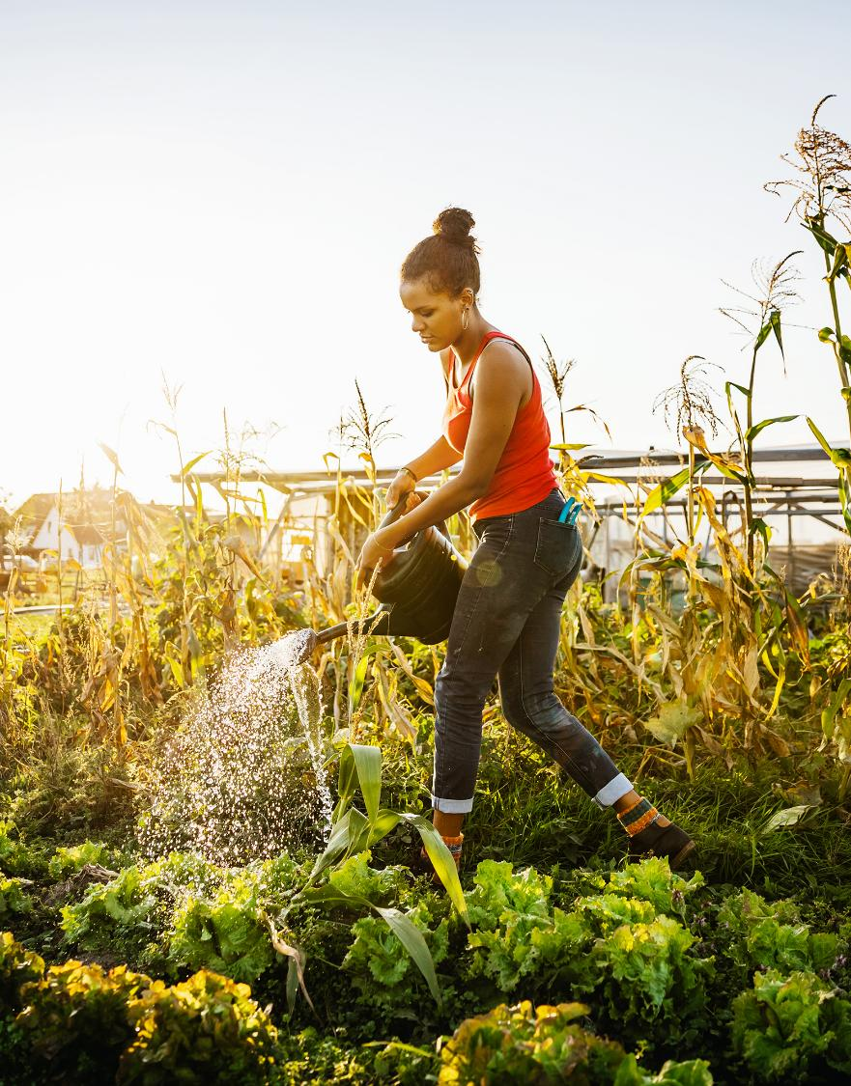
Co-creatie in voedselprojecten en Living Labs
Veel service-learning projecten rond voedsel maken gebruik van co-creatie, waarbij kennis en oplossingen samen worden ontwikkeld in plaats van alleen door instellingen.
Initiatieven zoals gemeenschappelijke keukens, voedselhubs, stadstuinen en lokale netwerken bieden ruimte voor gezamenlijk leren en experimenteren.
Living Labs geven hier een duidelijke structuur aan. Netwerken zoals het European Network of Living Labs en JPI Urban Europe stimuleren co-creatie in de praktijk, onder andere rond voedselsystemen en stedelijke duurzaamheid.

Slide 40
Ethische samenwerking met voedselgemeenschappen
Ethische reflectie is essentieel bij service learning rond voedsel. Samenwerken met voedselgemeenschappen vraagt respect voor lokale kennis, arbeid en ervaring. Zonder aandacht voor ethiek kan deze aanpak ongelijkheid versterken. Ethische betrokkenheid betekent:
Het waarderen van bijdragen en kennis uit de gemeenschap
Transparantie over doelen, rollen en grenzen
Het opbouwen van duurzame relaties
Bewust omgaan met macht, privileges en verantwoordelijkheid
Organisaties zoals de Sustainable Food Trust en gemeenschapsgerichte netwerken voor voedselbeleid benadrukken co-creatie en langdurige partnerschappen als fundamenten voor ethische en betekenisvolle voedselprojecten.

Slide 41

CASESTUDY – Het Milan Urban Food Policy Pact
Het Milan Urban Food Policy Pact is een stedeninitiatief dat duurzame en inclusieve stedelijke voedselsystemen stimuleert en breed wordt toegepast in Europa.
Door samenwerking met universiteiten, ngo’s en lokale voedselorganisaties nemen studenten deel aan praktijkgericht leren. Ze werken bijvoorbeeld aan het in kaart brengen van voedseltoegang, het evalueren van schoolvoeding en het ondersteunen van gemeenschapsprojecten.
Deze aanpak verbindt academisch leren met echte beleidsprocessen en laat zien hoe voedsel kan dienen als gedeeld platform voor samenwerking tussen onderwijs, overheid en gemeenschappen.
Klik om te lezen

Slide 42
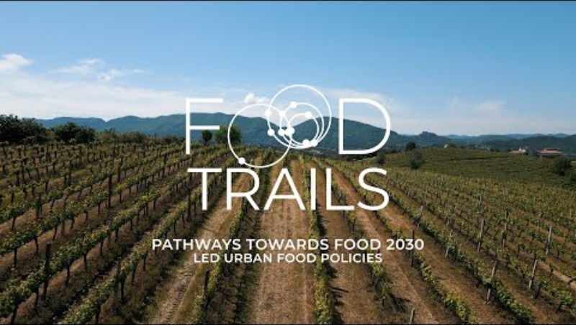
VIDEO – Het Food Trails-project
Deze video laat zien hoe steden binnen het Food Trails-project, gekoppeld aan het Milan Urban Food Policy Pact, samenwerken met gemeenschappen, overheden en partners aan duurzame en inclusieve voedselsystemen.
Het biedt een concreet voorbeeld van gezamenlijke actie en sluit goed aan bij servicegericht leren en maatschappelijke betrokkenheid.
Food Trails' Video Hero - Pathways towards Food 2030 leidde tot stedelijk voedselbeleid

Slide 43
Conclusie – Communicatie, samenwerking en service in voedselsystemen
Deze module liet zien hoe voedselsystemen worden gevormd door communicatie, samenwerking en servicegericht leren. Deelnemers bekeken voedsel als een vorm van communicatie, verbonden met cultuur, identiteit en macht, en onderzochten hoe voedselverhalen invloed hebben op waarden, gedrag en duurzaamheid.
De module belichtte ook samenwerking tussen onderwijs, industrie, horeca en gemeenschappen, met aandacht voor co-creatie, vertrouwen en ethisch partnerschap. Tot slot werd servicegericht leren gepresenteerd als een manier om academisch leren te verbinden met dagelijkse voedselpraktijken en maatschappelijke betrokkenheid, met als doel inclusieve en sociaal verantwoorde voedselsystemen te versterken.

Slide 44
BEDANKT
Volg ons op
www.foodecocultureedu.eu
Notes:
44

